Slide 1
Раздел Машиноведение

Slide 2
Тема Классификация швейных машин. Виды приводов. Работа на швейной машине без ниток.

Slide 3
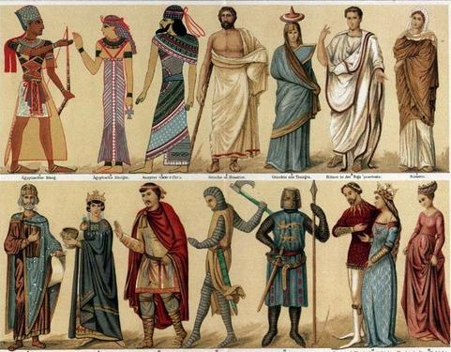

Slide 4
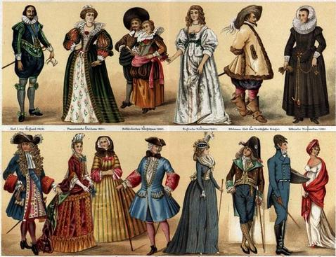

Slide 5
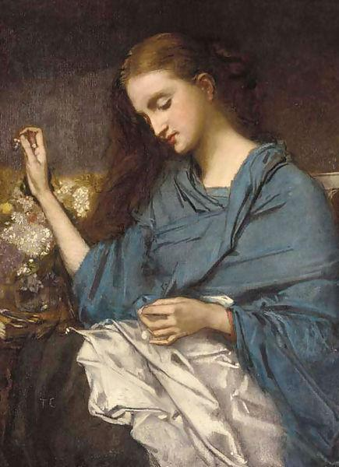
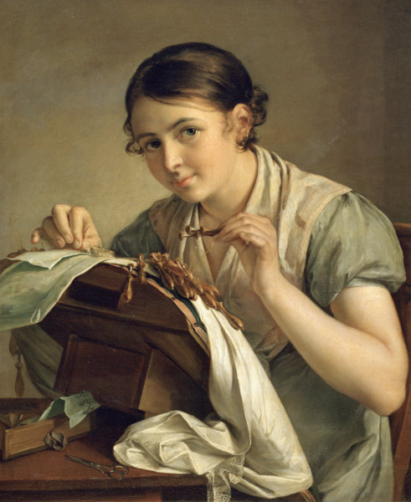
До второй половины XVIII века всю одежду шили вручную

Slide 6
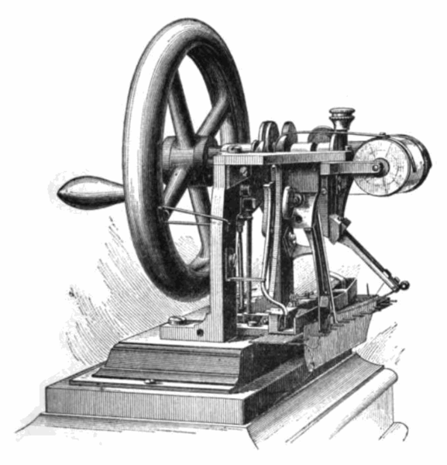
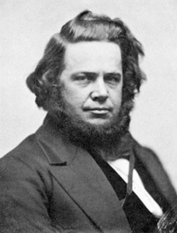
Швейная машина Элиаса Хоу 1845 г.

Slide 7
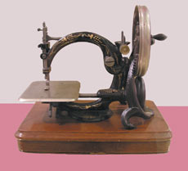
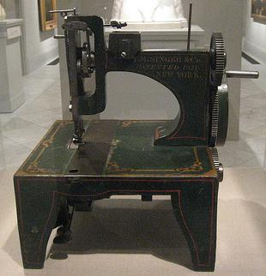
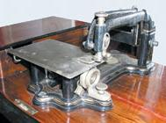
1850 г. - швейные машины А. Вильсона, Гиббса и И. М. Зингера

Slide 8
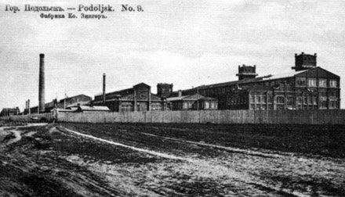
1902 год - фабрика швейных машин «Зингер» в Подольске

Slide 9
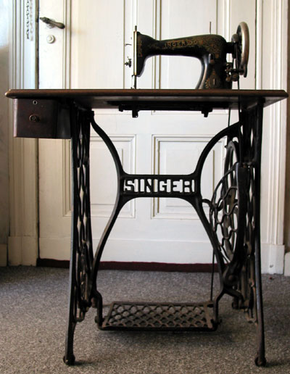
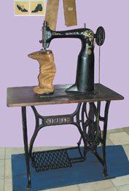

Slide 10
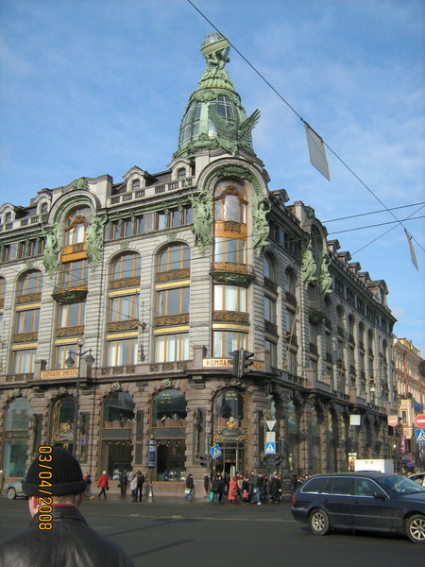
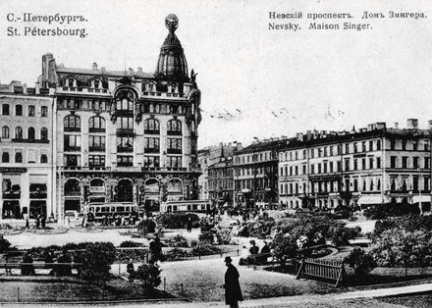
«Дом Зингера» стал одним из самых красивых зданий на Невском проспекте

Slide 11
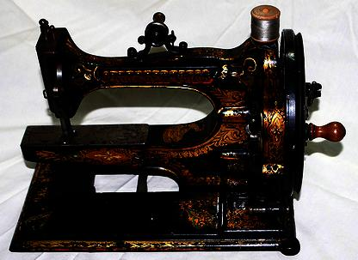
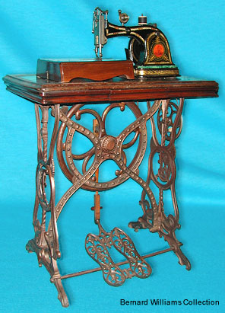
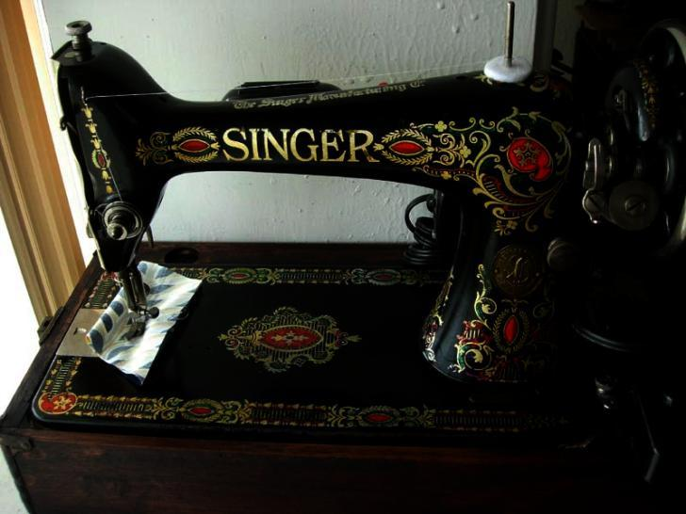
Украшение швейной машины

Slide 12
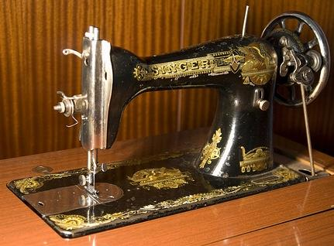
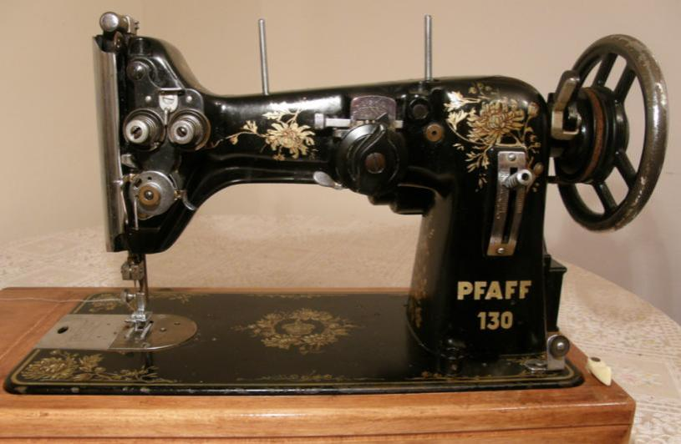
Бутылочная форма рукава бытовых машин

Slide 13
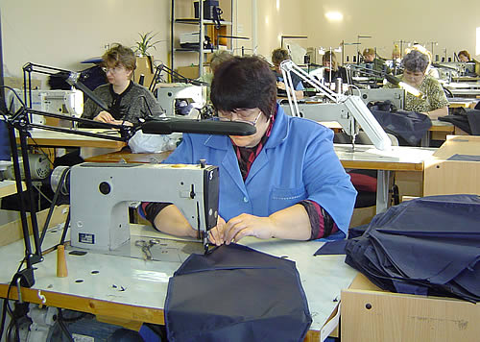
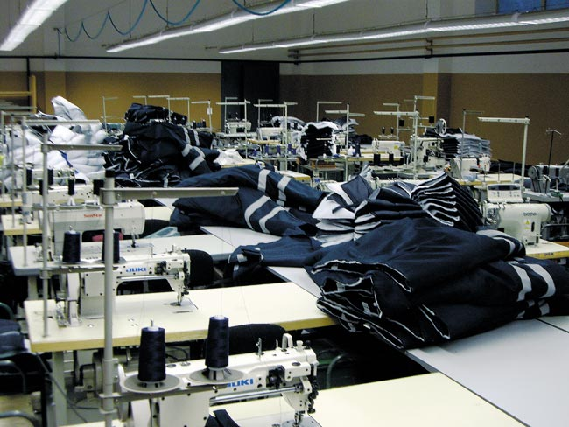
Швейное производство

Slide 14
Швейные машины
Промышленные
Бытовые

Slide 15
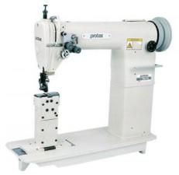
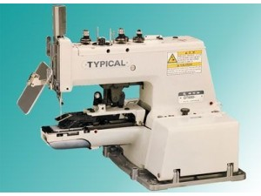
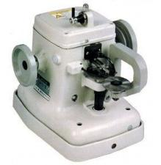
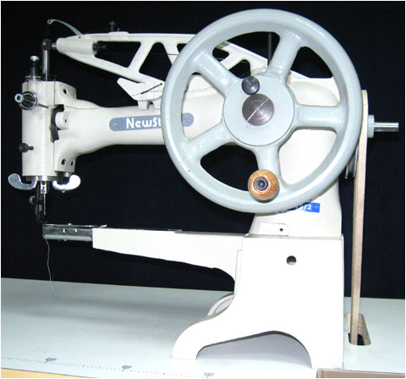
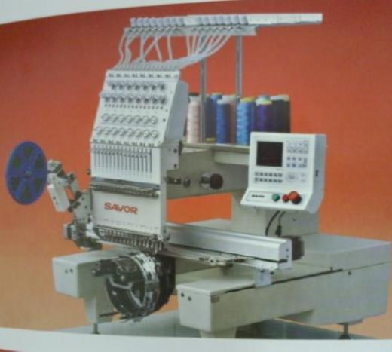
Промышленные швейные машины

Slide 16
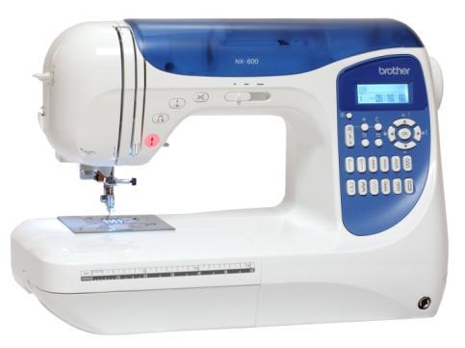
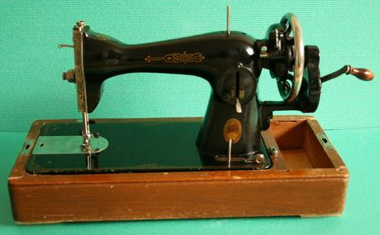
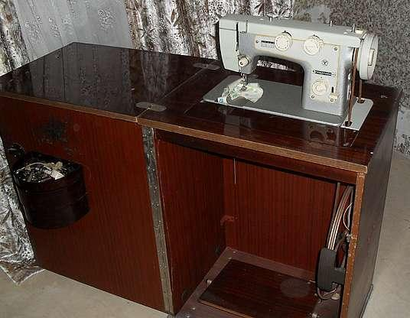
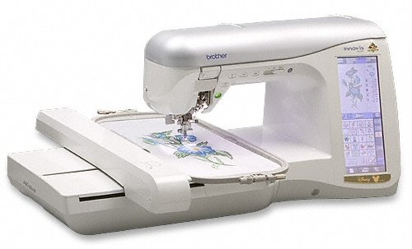
Бытовые швейные машины

Slide 17
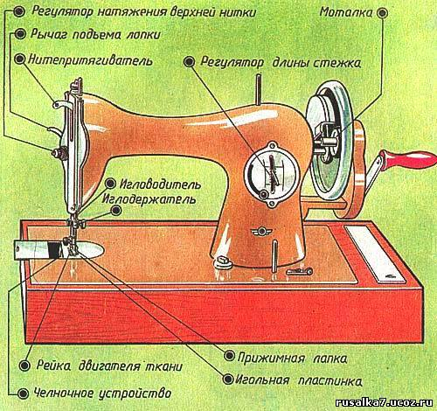
Устройство швейной машины

Slide 18
Рабочие органы и механизмы швейной машины
Рабочие механизмы | Рабочие органы
механизм иглы | игла
механизм челнока | челнок
механизм нитепритягивателя | нитепритягиватель
механизм двигателя ткани | зубчатая рейка
 | лапка

Slide 19
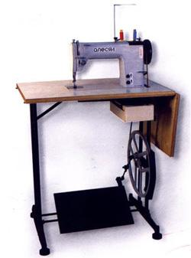
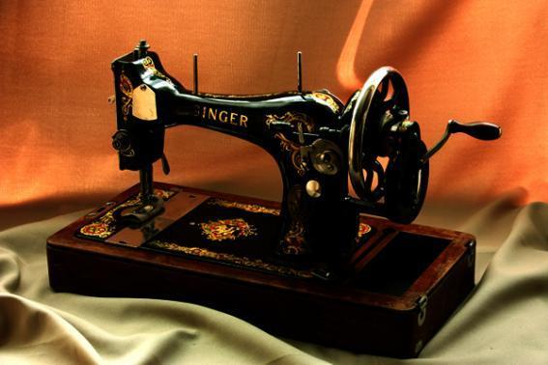
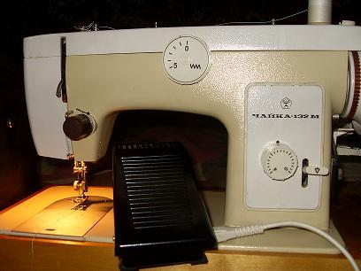
Приводные устройства
Ножной
Электрический
Ручной

Slide 20
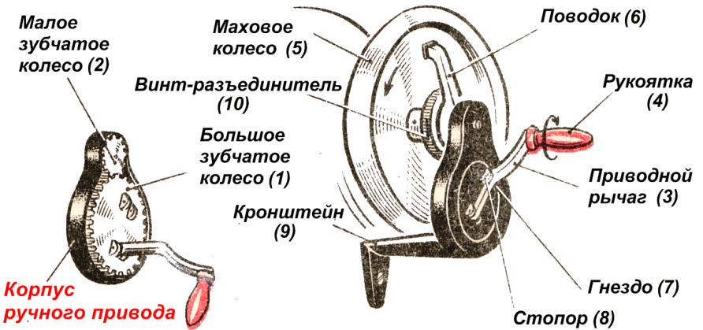
Ручной привод

Slide 21
Согласованная работа швейной машины
Приводное устройство
ручной
ножной
Передаточный механизм
главный вал
маховое колесо
Рабочие механизмы
иглы
электрический
нитепритягивателя
челнока
двигателя ткани
лапку

Slide 22
!!! Необходимо запомнить: рукоятку ручного привода вращают всегда от себя, а маховое колесо – к себе!

Slide 23
Правила охраны труда при работе на швейной машине
Убирать волосы под головной убор, застегнуть манжеты рукавов;
сидеть за машиной надо прямо, на всей поверхности стула, слегка наклонив корпус и голову вперед;
свет должен падать на рабочую поверхность с левой стороны или спереди;
стул должен стоять так, чтобы игла находилась прямо перед вами;
расстояние между работающим и машиной должно составлять 20-30 см;

Slide 24
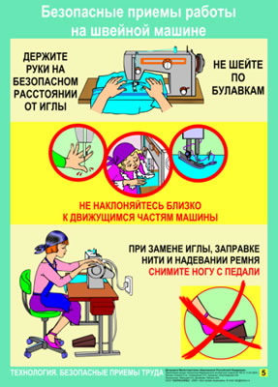
ноги должны опираться всей ступней
на пол или подставку;
перед работой на машине проверить
отсутствие булавок и иголок в изделии;
если игла сломалась, найти
сломанные части и отдать учителю;
на платформе машины не должно
ничего находиться, кроме
изготавливаемого изделия;
нельзя близко наклоняться
к движущимся частям машины;
следить за правильным положением
рук – правая рука находится за лапкой,
а левая – направляет изделие к лапке,
но не слишком близко;
не отвлекать работающего на машине.

Slide 25
Последовательность выполнения работы:
Начертите на листе бумаги прямые, ломанные и волнистые линии.
Поставьте машину на рабочий ход (фрикционный винт поверните до отказа от себя).
Положите лист с линиями под лапку, опустите лапку.
Равномерно вращая маховое колесо рукояткой ручного привода, прострочите по нарисованным линиям (старайтесь попадать четко в линии и вовремя поворачивать, поворот выполнять при опущенной игле).
Закончив работу, поднимите лапку, вытащите листок.
Поставьте машину на холостой ход (фрикционный винт поверните к себя).

Slide 27
Домашнее задание
Принести на следующий урок
косынку
катушку ниток
иглу
2 лоскутка х\б ткани 10 х 15 см.

